Slide 1
Дидактическое пособие по воспитанию сенсорной культуры детей дошкольного возраста
«Кукла Маруся»
Воспитатель первой категории Косенко Е.А.
МКДОУ № 18 с.Глубинное

Slide 2
Развитие мелкой моторики у детей напрямую определяет качество жизни. Огромное количество бытовых действий связано именно с мелкой моторикой: нам приходится застегивать пуговицы и зашнуровывать ботинки, вдевать нитку в иголку. Кроме этого, исследователи установили связь между развитием мелкой моторикой рук и развитием речи, так что развитие мелкой моторики у детей помогает им быстрее и лучше заговорить.

Slide 3
Цель:
Развивать мелкую моторику, уметь выполнять мелкие и точные движения кистями и пальцами рук.

Slide 4
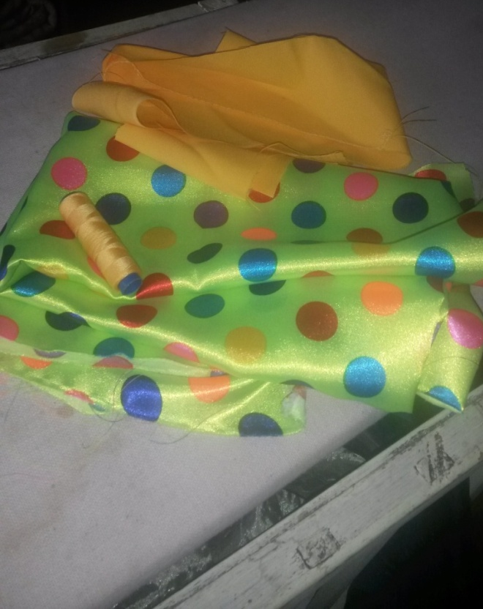
Материал:
Лоскуты разноцветной ткани, атласные ленты пуговицы, замки «молния» разного цвета, крючочки, шнурки разного цвета и длины, тесьма, нитки для вязания, паролон, проволока, белая ткань.

Slide 5
-Ты мне куколку купи!-
Говорю я маме,-
В бирюзовом сарафане,
В розовой панаме.
Чтобы глазки закрывать
Куколка умела,
Чтобы ротик открывала,
Песенки мне пела.

Slide 6
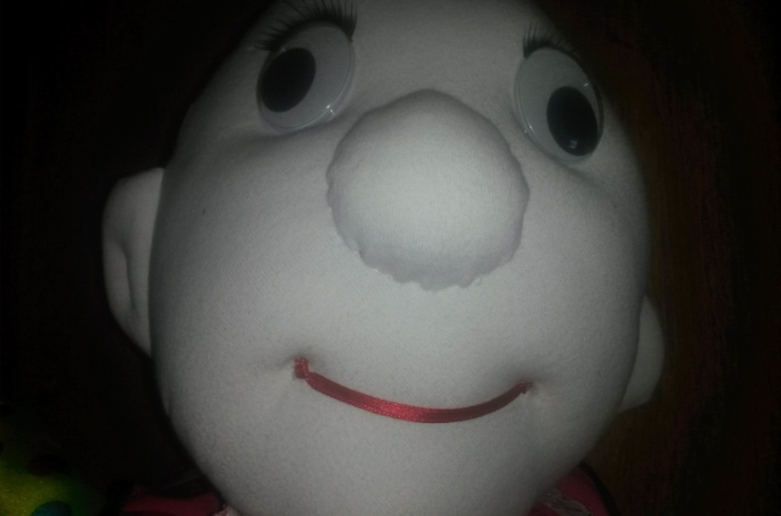
Начнем…

Slide 7
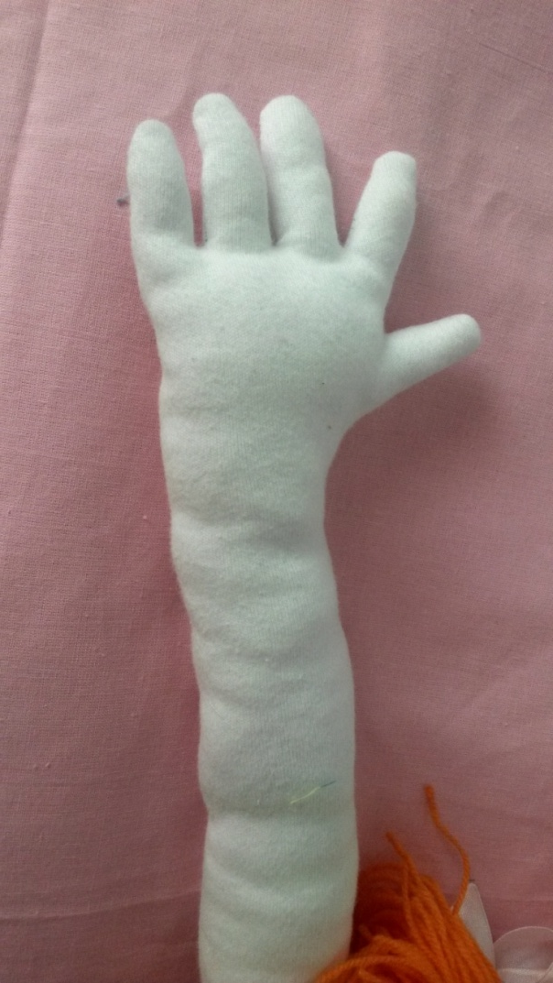
В гости к пальчику большому Приходили прямо к дому: Указательный и средний, Безымянный и последний Сам мизинчик-малышок Постучался на порог. Вместе пальчики - друзья,
Друг без друга им нельзя.

Slide 8
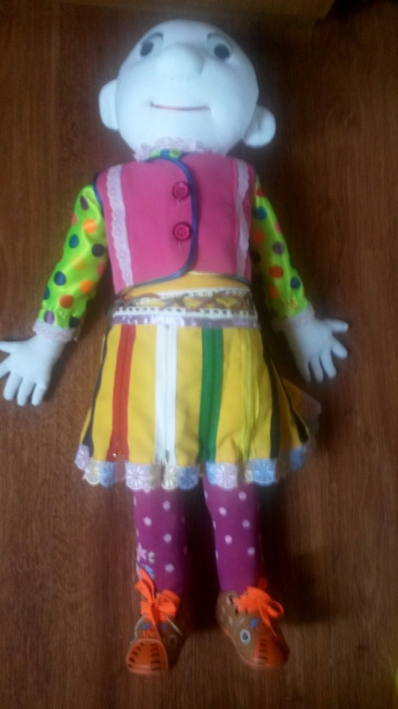
Кукла Маша в новом платье,
Сшила я его сама.
Я полдня над ним корпела,
Доводила до ума.
Только вечером попало,
Мне от мамочки моей.
Я потратила на платье
Кучу новых простыней.

Slide 9
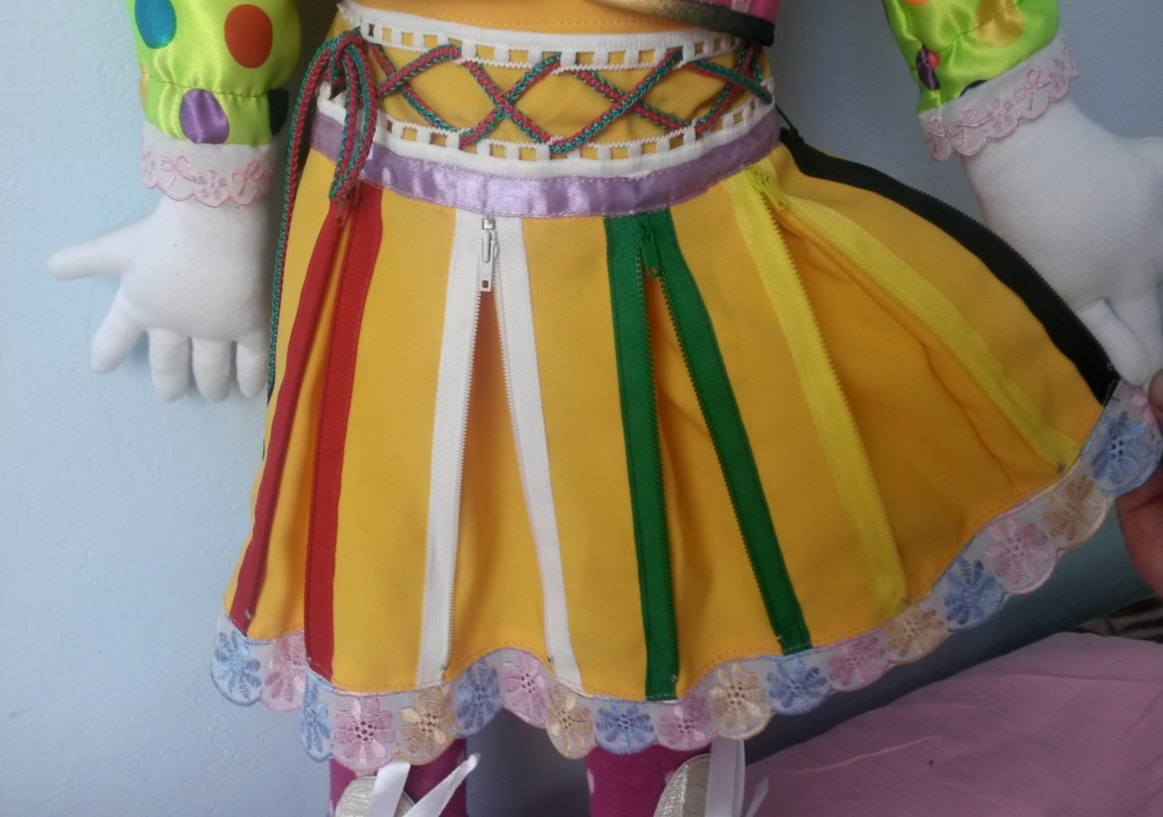

Slide 10
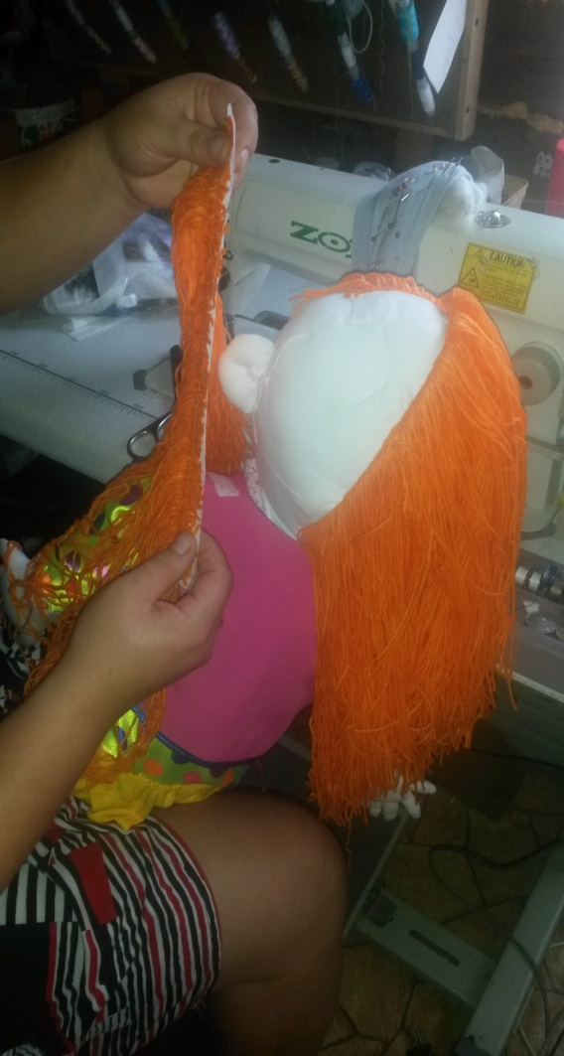
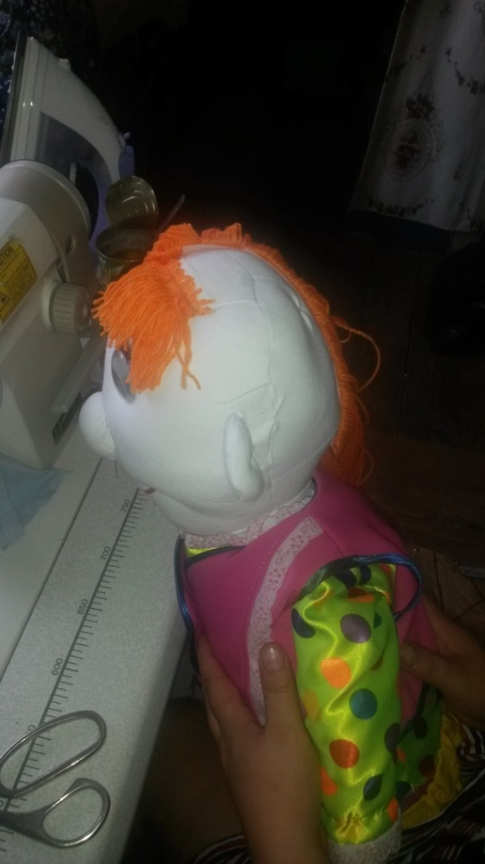
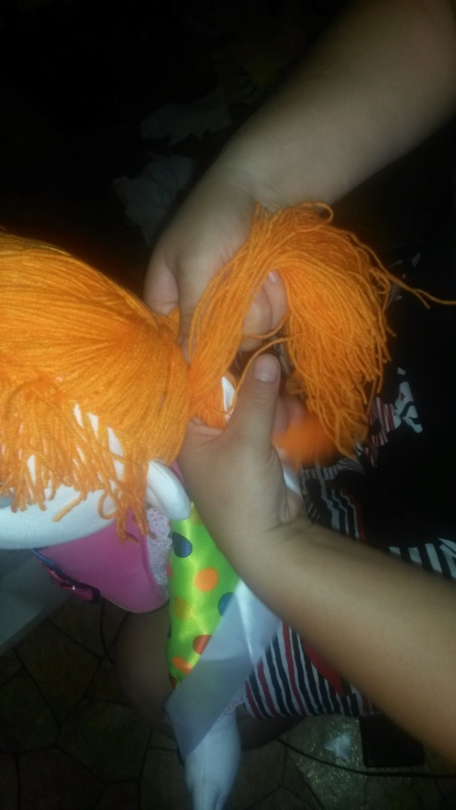
Расти коса до пояса,
Не вырони ни волоса!

Slide 11
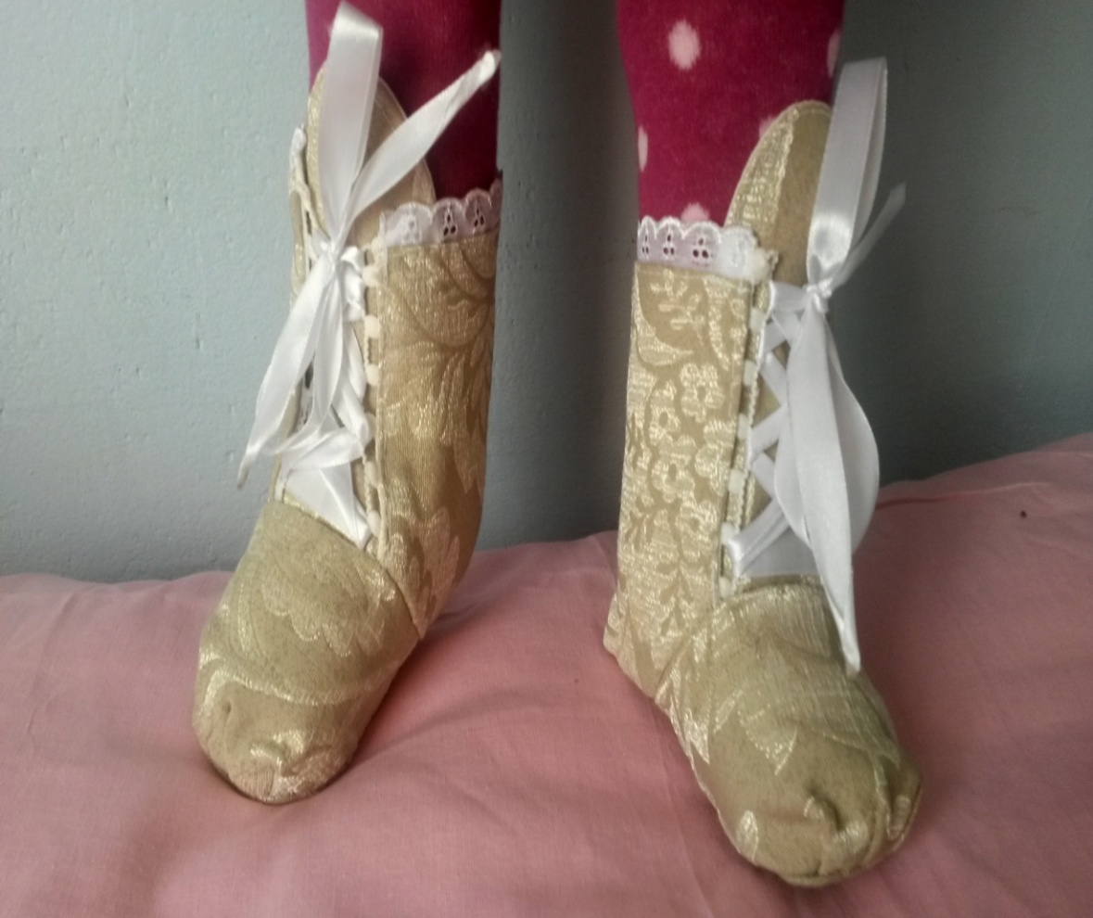
Не ботинки я шнурую,
А шнурки я дрессирую.
Чтоб из рук не вырывались
Надо мной не измывались!

Slide 12
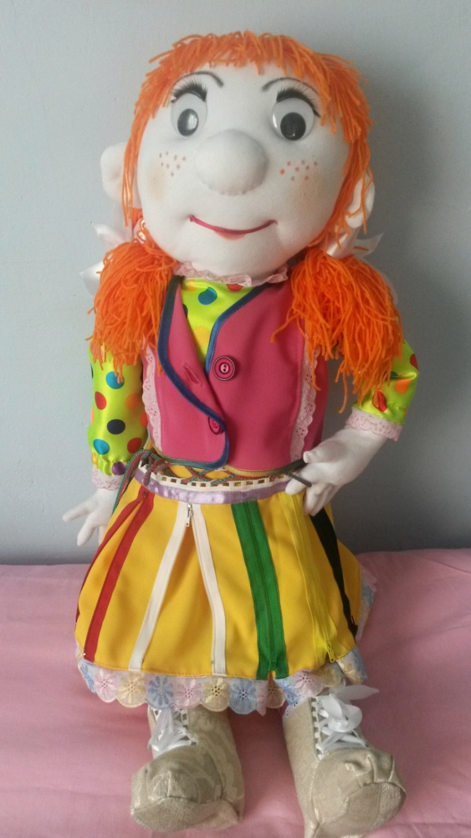
Застегнем застежки
На твоей одежке:
Пуговки и кнопочки,
Разные заклепочки

Slide 13
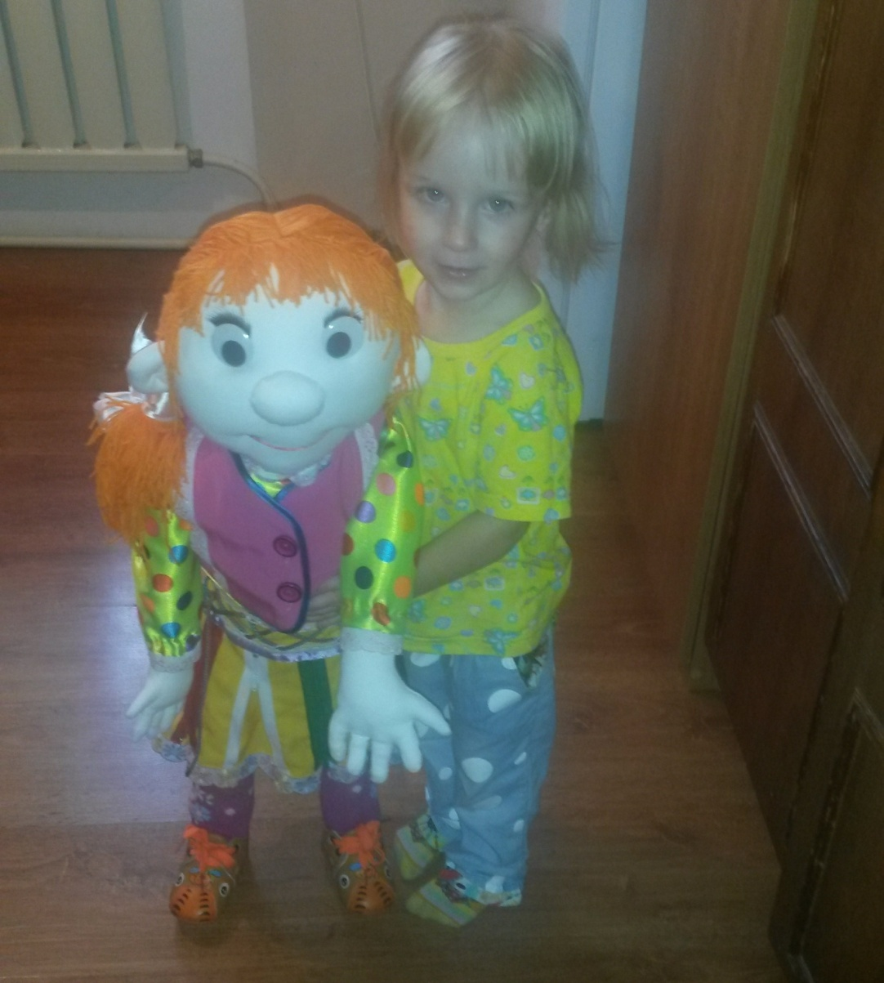
Вот и куколка готова

